Slide 1
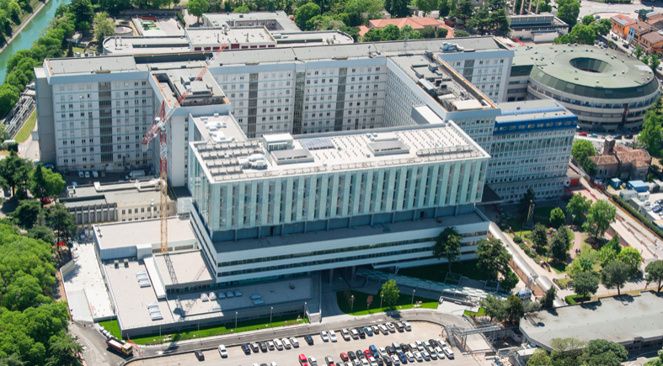
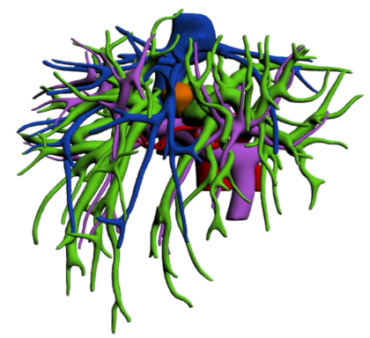
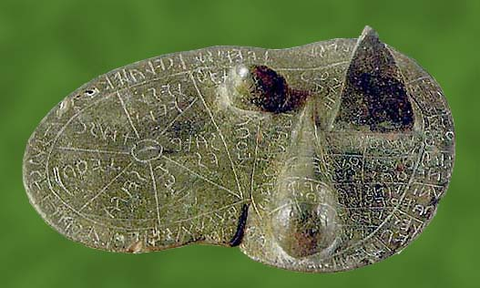

Università degli Studi di Verona
Dipartimento di Chirurgia
Chirurgia Generale ed Epatobiliare
Policlinico G.B. Rossi
Direttore Prof. Alfredo Guglielmi
Workshop
Nuove prospettive per i tumori rari
I PROGRESSI DELLA CHIRURGIA NELLA CURA DEL
COLANGIOCARCINOMA
Prof. Alfredo Guglielmi
Roma – Senato della Repubblica
27 Giugno 2019
Fegato di Piacenza – I sec a.C.

Slide 2
Definizione Colangiocarcinoma
Intraepatico
Peri-ilare
©√
Distale
©√
Nakeeb AnnSurg 1996;224(6):463-75
Khan Gut 2002; 51(suppl VI):vi1-vi9
Sandhu CurrGastroenterolRep 2008;10:43-52

Slide 3
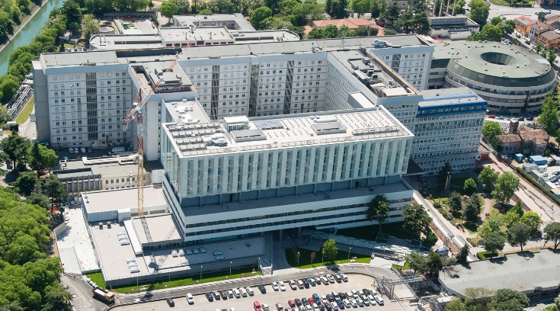

Chirurgia Generale ed Epatobiliare –
Policlinico G.B. Rossi - Verona
Direttore: Prof. A. Gugliemi
01/1990 - 05/2019
2183 Resezioni Epatiche
186 Peri-ilari
(PCC)
38%
197 Intraepatici
(ICC)
41%
103 K Colecisti
21%

Slide 4

Chirurgia per Colangiocarcinoma - Verona
01/1990 - 05/2019
Totali: n 486
Peri-ilari: n 186
Intraepatici: n 197
K Colecisti: n 103
Number of patients
Notes:
Peri-hilar cholangiocarcinoma is a rare and challenging disease. Here you can see the increasing number of patients with biliary tract cancer, in particular with Peri-hilar choalngiocarcinoma (red column) submitted to surgery during our experience

Slide 5
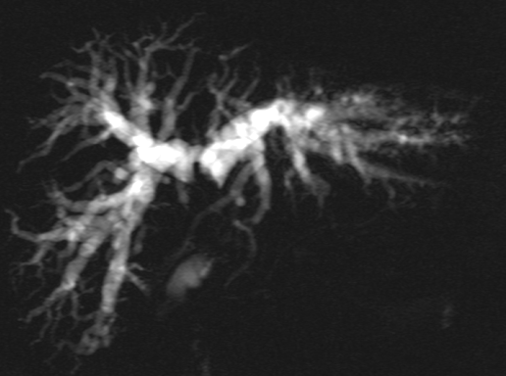
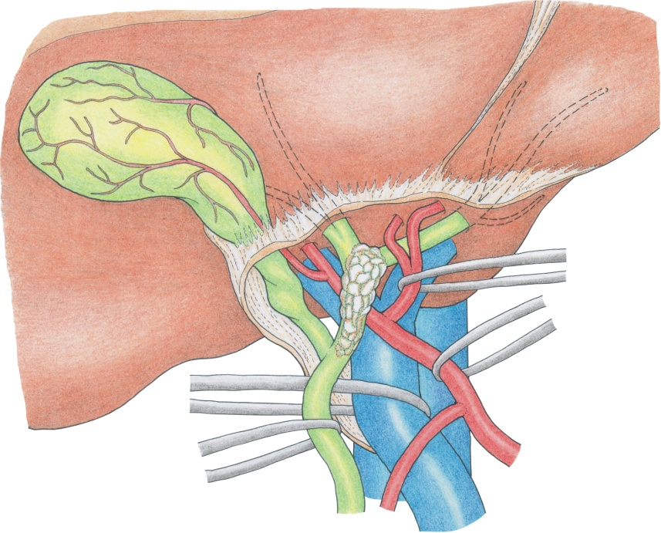
Chirurgia del Colangiocarcinoma
Sfida Difficile
Studio Imaging, Planning e Management Preoperatorio
Resezione Organi Vicini
Epatectomie Estese
Resezioni Vascolari
Drenaggio Biliare
Notes:
Infact, often required a first step of preoperative preparation with biliary drainage or portal vein embolization to increase the safety of the second step: the surgery.
The Preoperative management has been discussed by professor Nagino.
My talk will focused on the intraoperative management

Slide 6
Risultati della Chirurgia
MORTALITA’
POSTOPERATORIA
3-5%
0-2%
7-9%
5-8%
SOPRAVVIVENZA A 5aa
55-65%
50-60%
40-60%
60-80%
EPATOCARCINOMA
METASTASI
COLO-RETTALI
COLANGIOCARCINOMA
TRAPIANTO DI FEGATO
Guglielmi A, World J Surg – 2009; Ercolani G, Eur J Surg Oncol – 2015;
Conci S, Eur J Surg Oncol 2017; Conci S – Ann Surg Oncol – 2018

Slide 7
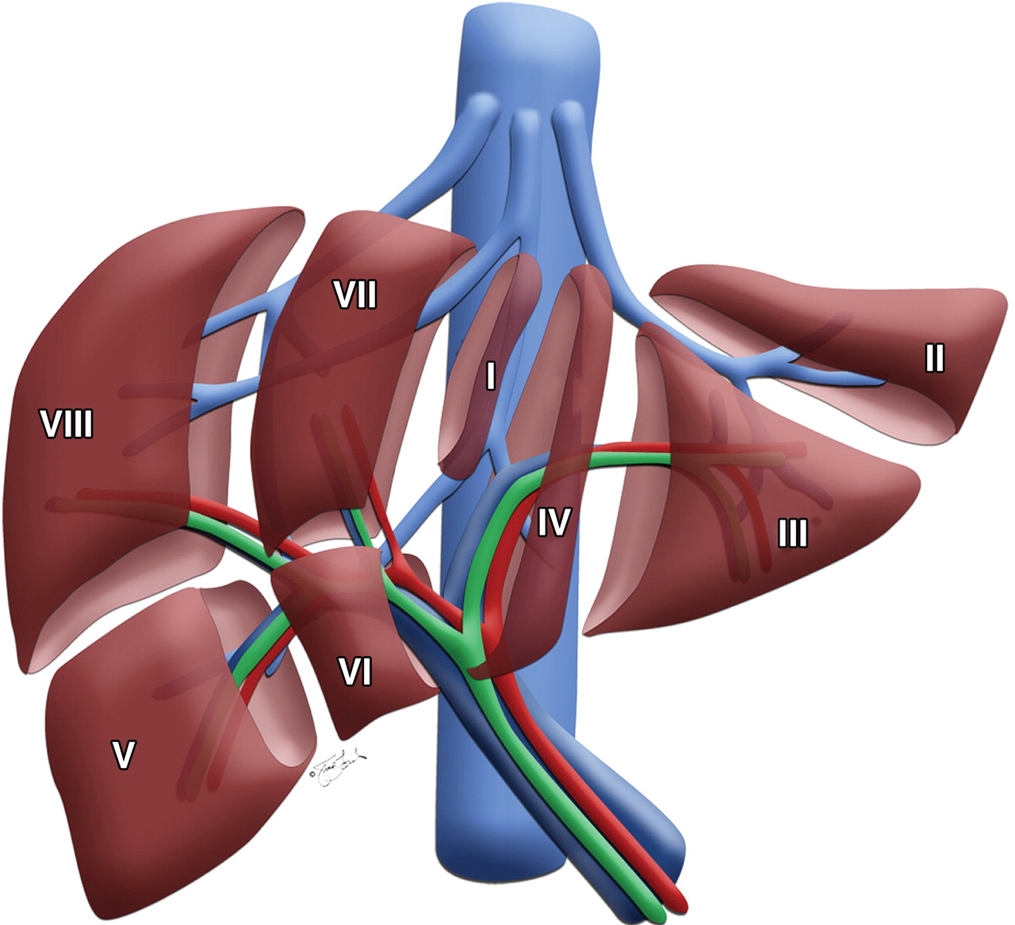
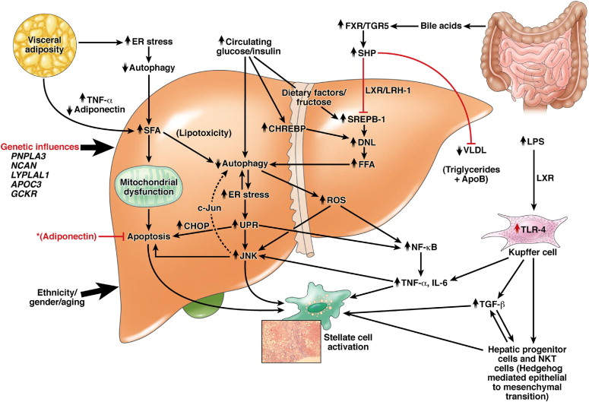
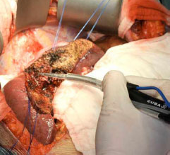
Chirurgia Epatobiliare Moderna
ANATOMIA
FISIOPATOLOGIA
TECNICA

Slide 8
Evoluzione Risultati della Chirurgia
Sopravv a 5 aa
40%
30-40%
23-27%
30%
18-20%
20-23%
20%
13-15%
14-16%
8-10%
Mortalità Postop
10%
4-6%
1980
1990
2000
2010
Diagnosi
Angiografia
TC con mdc
Drenaggio Ittero
PTBD
Endoscopia - SNB
Volume
Embolizzazione Portale
Nutrizione
Parenterale
Enterale + Integrazioni
Launois B, Ann Surg – 1979; Capussotti L, J Am Coll Surg – 2002; Nagino M, Ann Surg 2013; Guglielmi A, J Gastrointes Surg 2013

Slide 9
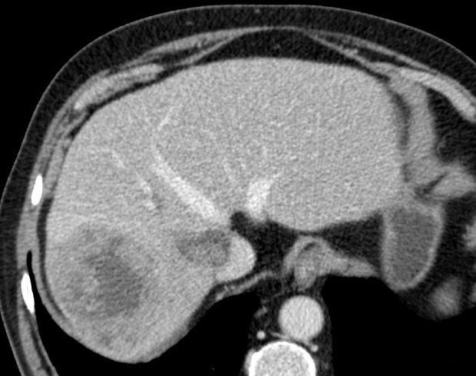
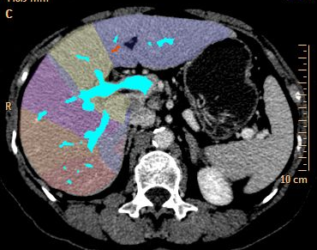
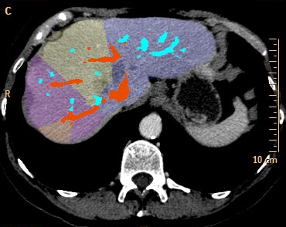
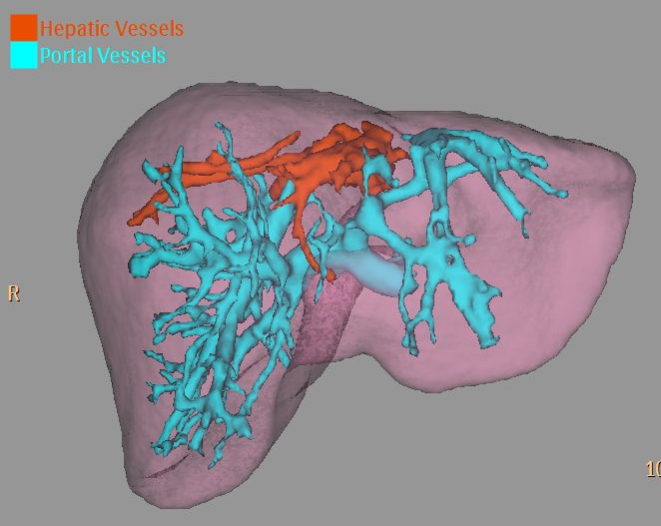
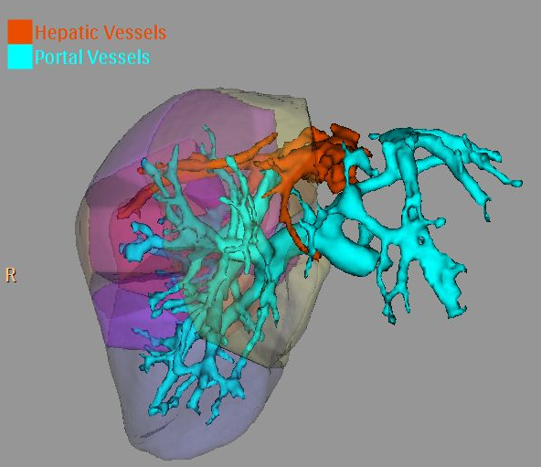
Studio Preoperatorio
Ricostruzione 3D
Volume Totale Fegato (TLV): 1620 cc
Volume Tumore (TV): 375 cc
Volume Predetto Fegato Residuo (FRL) 525 cc
Epatectomia Destra
FRL/(TLV-TV): 42%

Slide 10
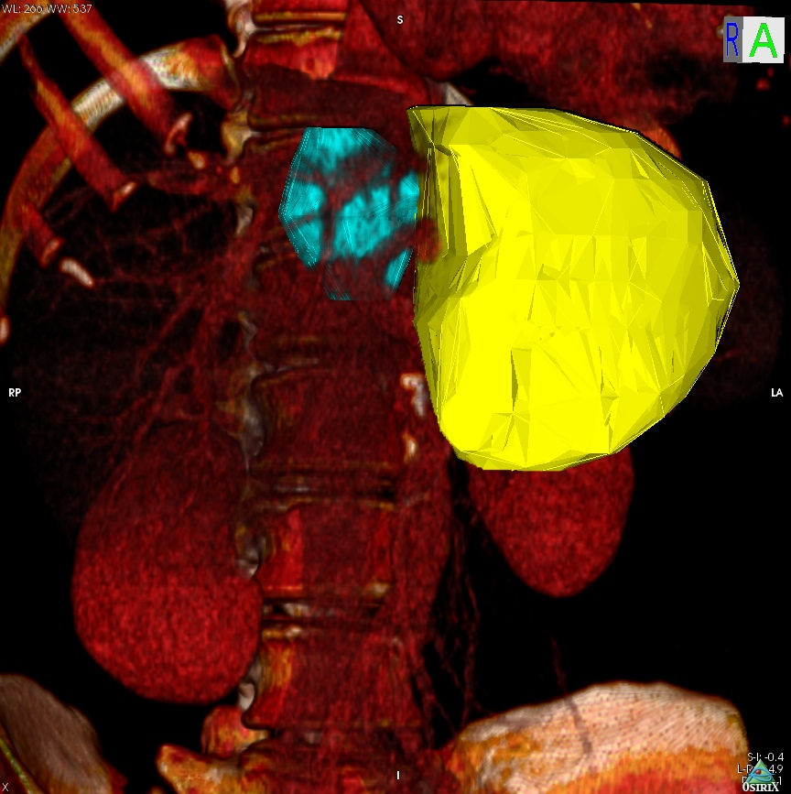
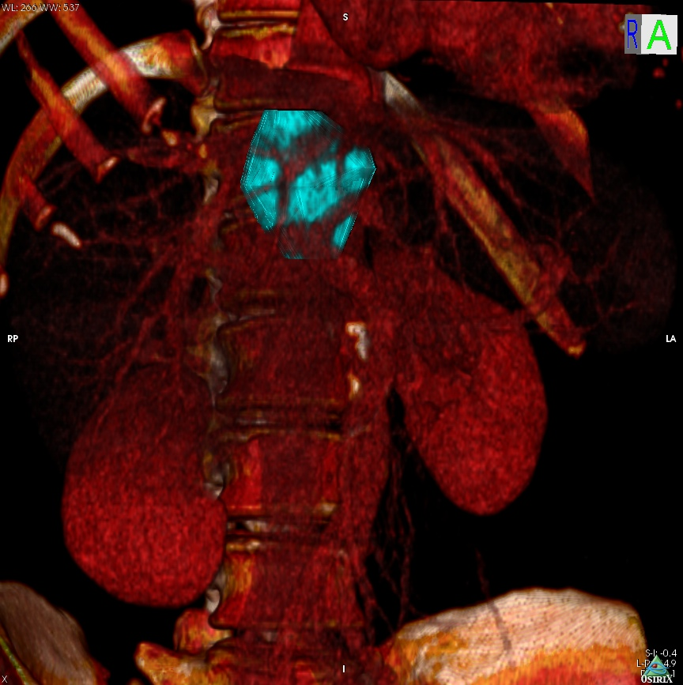
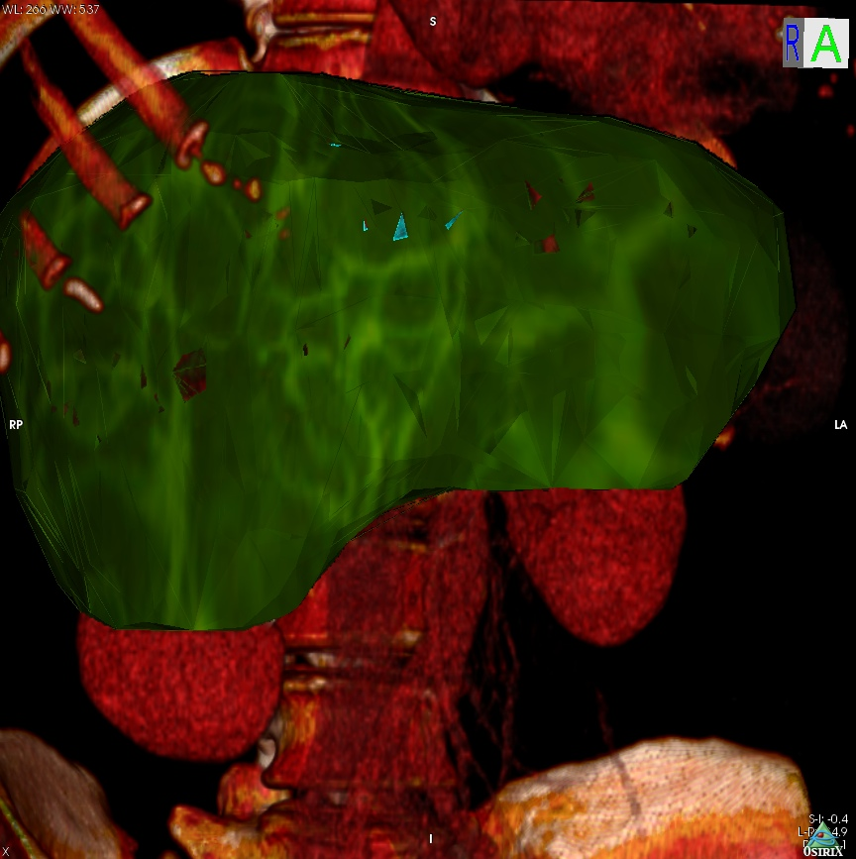
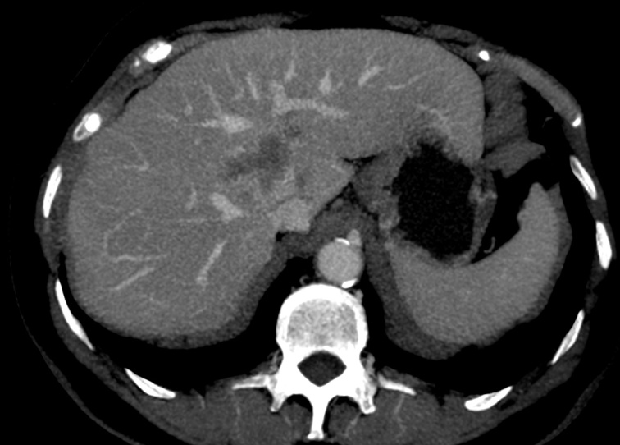
3D Surgical Planning
Notes:
10

Slide 11
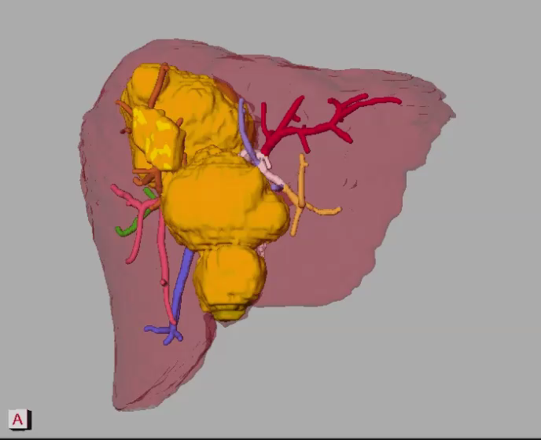

Slide 12

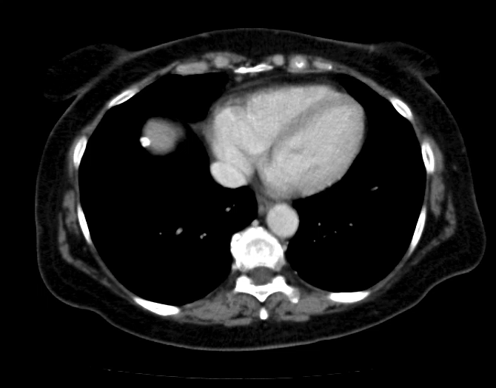

Preparazione preoperatoria
IMAGING PREOPERATORIO, RICOSTRUZIONI 3D E PLANNING CHIRURGICO
TC Fase Portale
Ricostruzione 3D

Slide 13
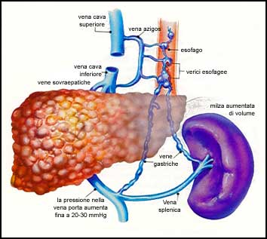
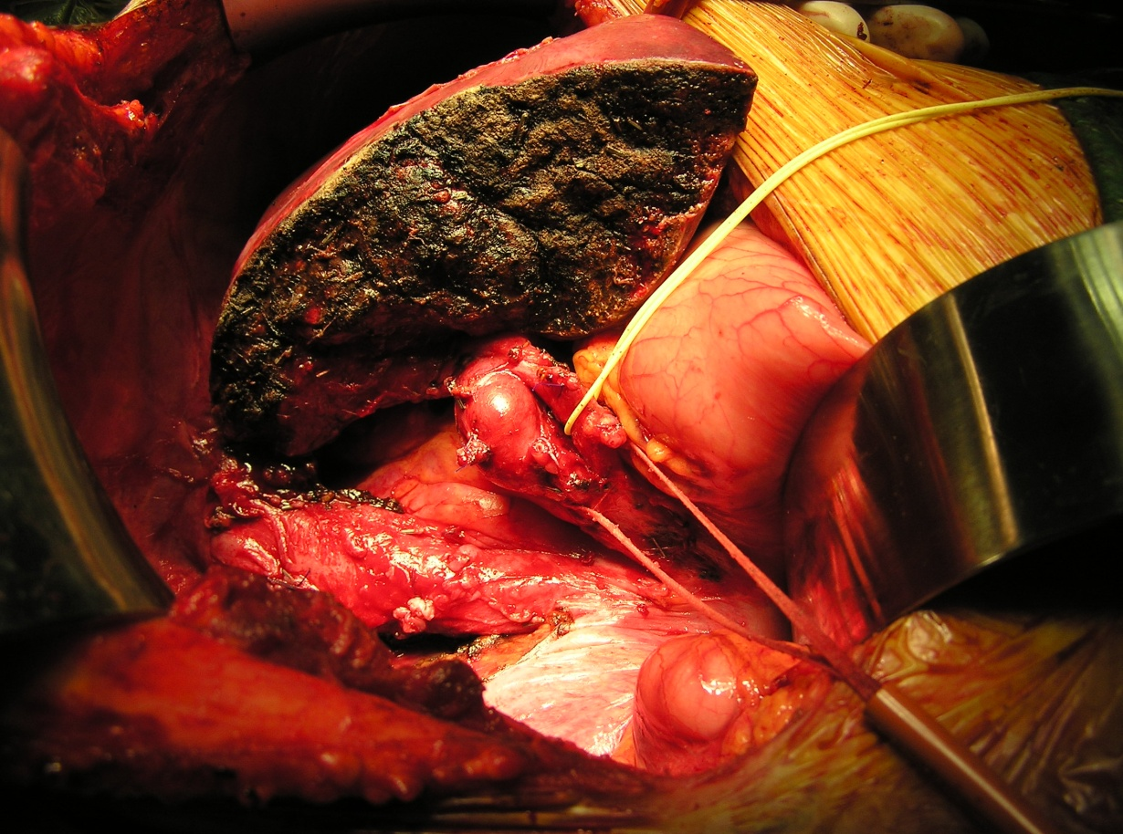
Insufficienza epatica
FUNZIONE EPATICA
VOLUME RESIDUO
INSUFFICIENZA EPATICA POSTOPERATORIA
10-15% Insufficienza epatica postoperatoria
60% di mortalità
> 50% rischio di complicanze settiche
Belghiti J, 2000; Schindl MJ, 2005

Slide 14
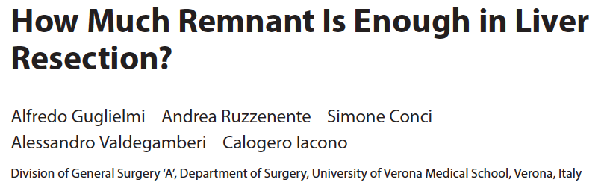
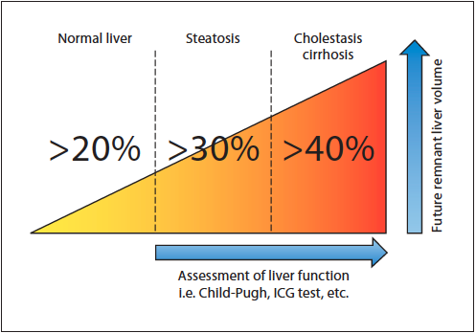

Slide 15

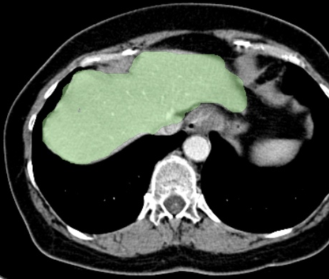
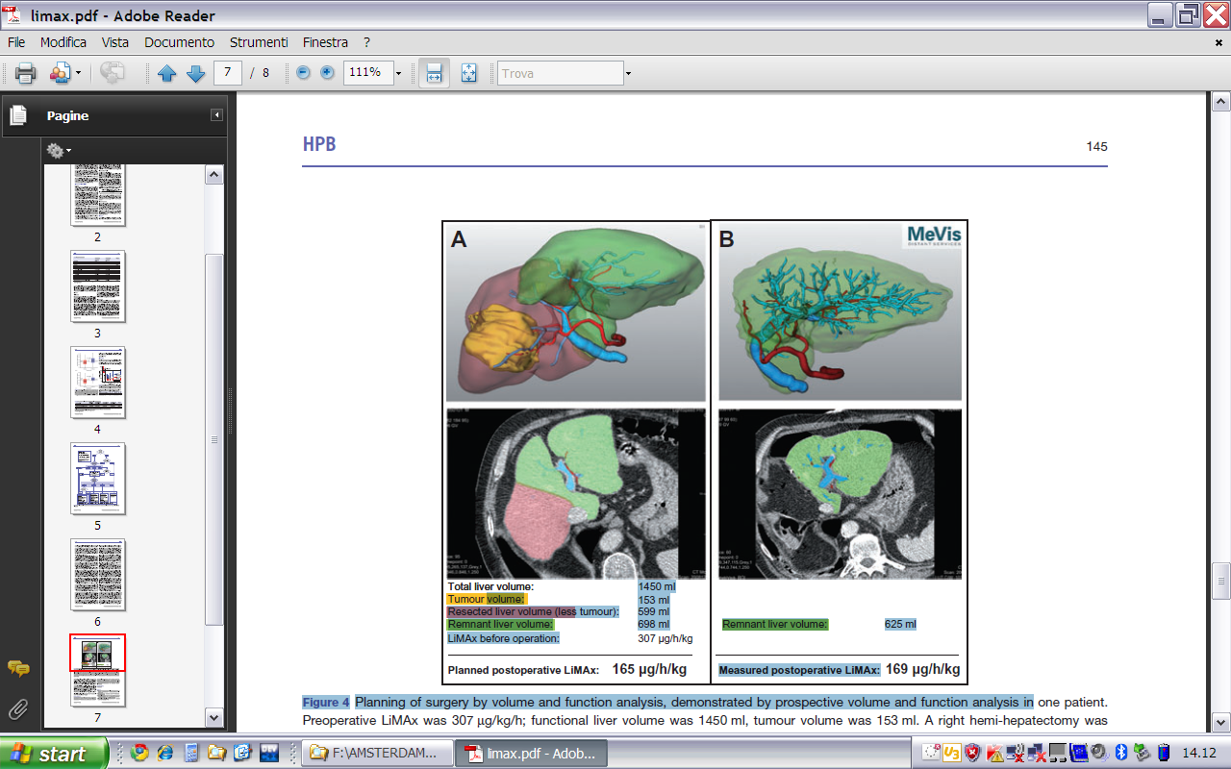
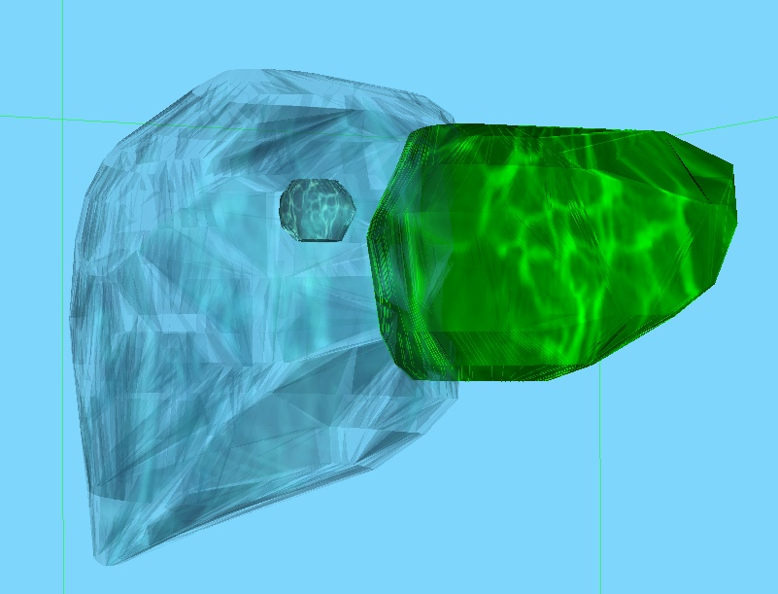
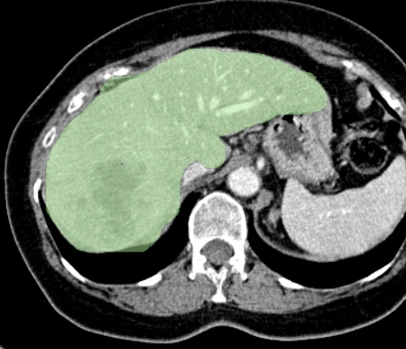
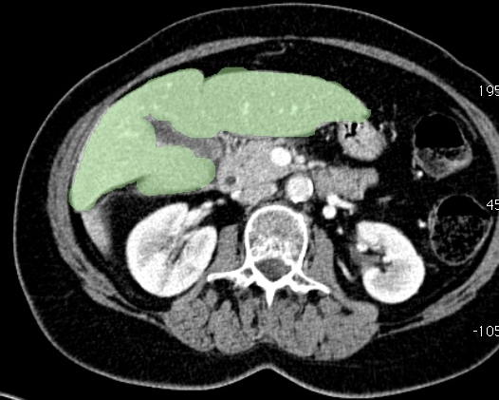
Volume Calculation
3D - CT Measured Volume
% Remnant liver volume (%FRL/TVL) = Future Remnant Liver volume (FRL)
  Total liver volume (TVL)-Tumor volume (TV)
Bias:
Multiple lesions
Dilated intrahepatic bile ducts
Notes:
……. To calculate Liver volume with 3D CT imaging software: the regions of interest are selected in every CT slices and thereafter calculated with integrated software. This calculation precisely predict liver volume. This methods have some bias when multiple lesion are presentr or in patients with dilated intrahepatic bile ducts.
15

Slide 16
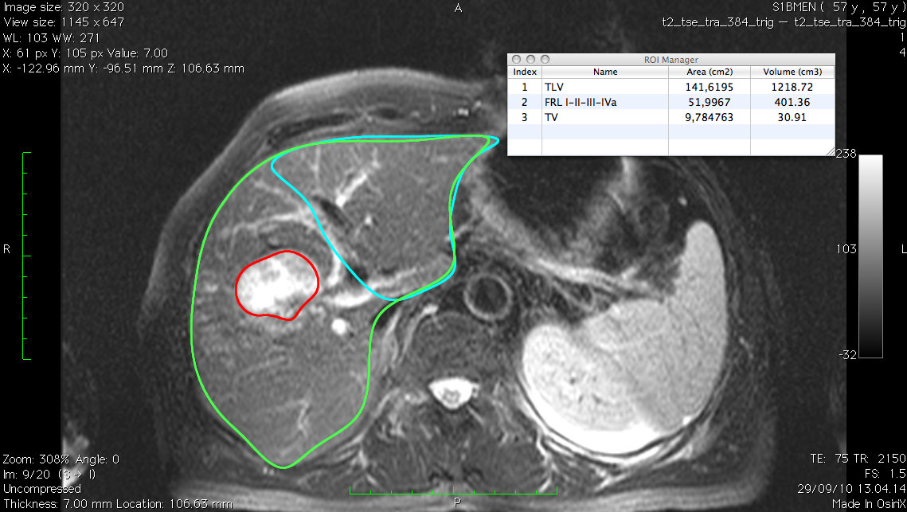
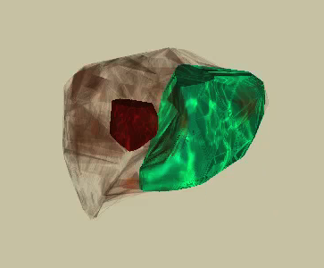
Studio Volumetrico:
Elaborazione Imaging
CCC lobo epatico destro
Epatectomia destra allargata a S4b
Volume Totale (Total Liver Volume - TLV) 1218cc
Volume Neoplasia (Tumor Volume - TV) 31cc
Volume del fegato residuo (Future Remnant Liver Volume - FRLV) S1-2-3-4a 401cc 33%

Slide 17
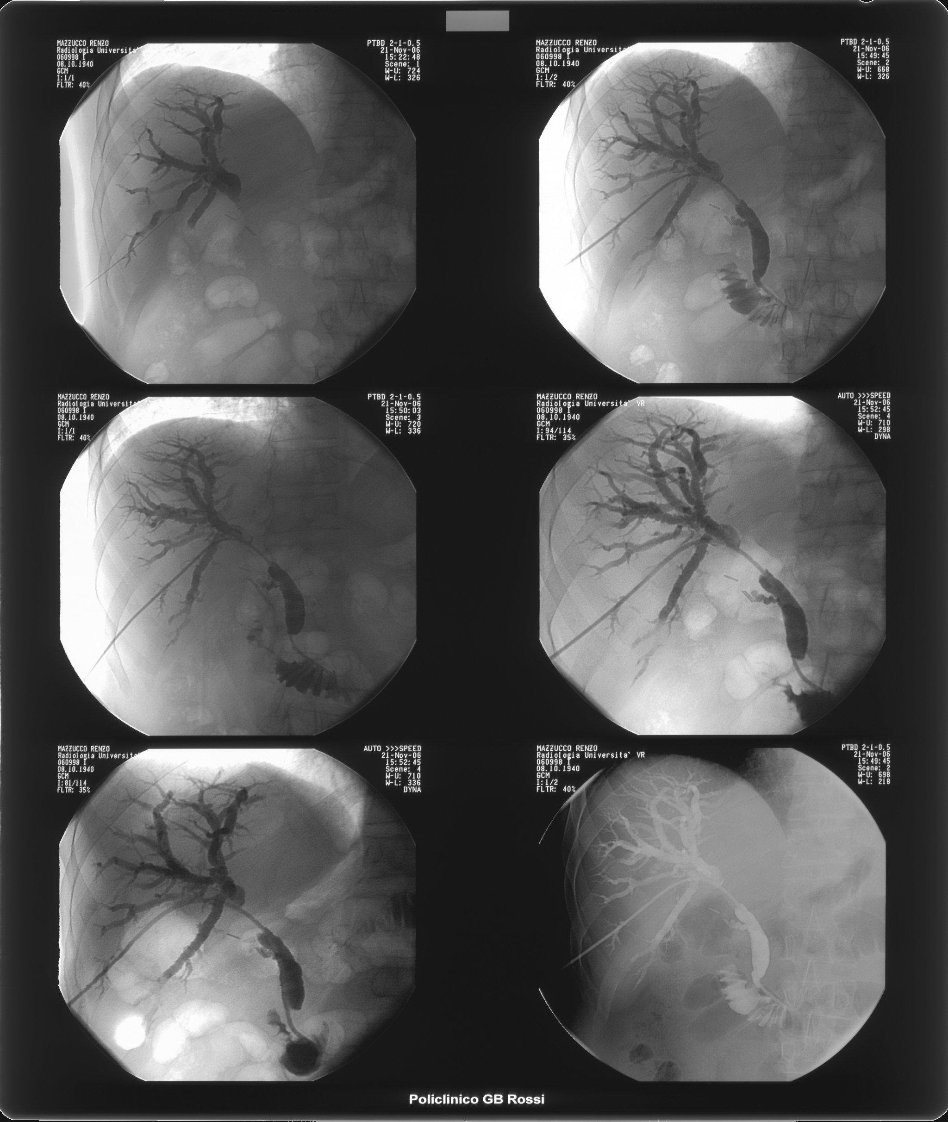
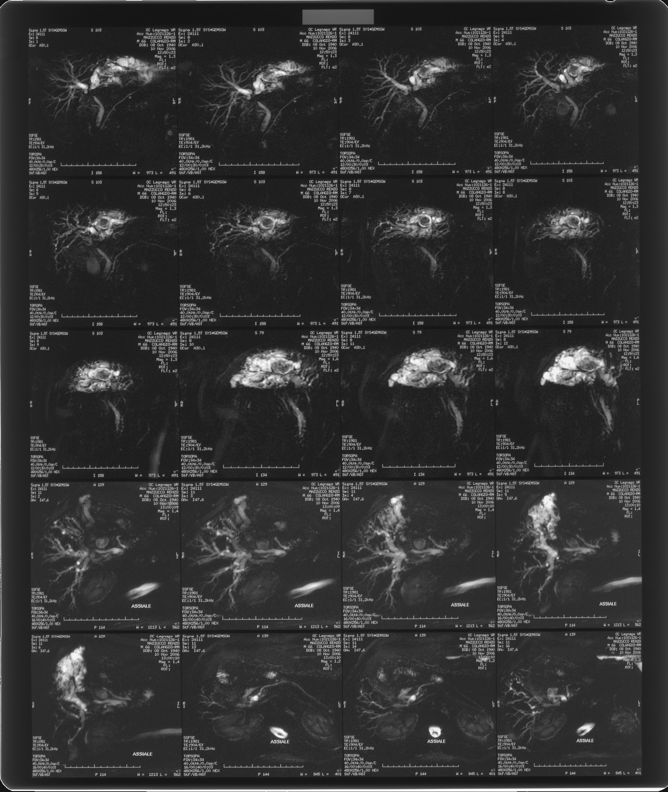
Preparazione preoperatoria
Il drenaggio della via biliare
COLANGIOGRAFIA
COLANGIO-RM

Slide 18
NO DRENAGGIO BILIARE – anni ‘80-‘90
Chirurgia epato-biliare nel paziente itterico (anni ‘80-‘90)
120 pazienti ittero ostruttivo da neoplasia (bilirubina > 6mg/dL)
32 (27%) Resezione curativa con via biliare
73 (61%) Derivazione biliare palliativa chirurgica
15 (12%) Laparotomia esplorativa
Complicanze Postop 45%
Mortalità Postop 27%
Lai EC, Surgery 1992

Slide 19
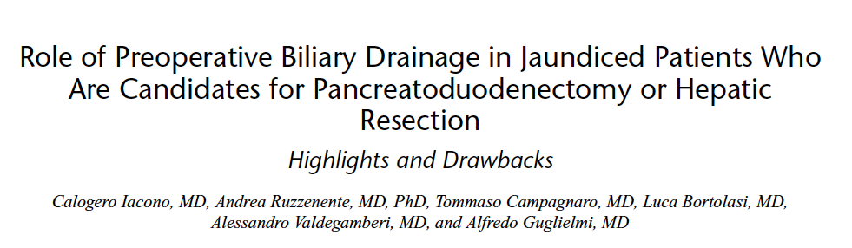
Ann Surg 2013
Colangiocarcinoma
 | No Drenaggio Biliare | Fegato Residuo | Bilaterale
Epatectomie minori o sinistre (Volume fegato residuo > 40%) | ✔ | - | -
Epatectomie maggiori destre o estese (Volume fegato residuo < 40%) | - | ✔ | -
Colangiti | - | - | ✔
Notes:
This choice is supported by the literature data. In a recent systematic review, we try to summarized the evidence base recomendation for a “good” biliary drainage:
Biliary drainage should be applied in the majority of cases of jaundiced patients who are candidates for major liver resection and should be limited to the remnant liver.
Bilateral drainage should be applied in the presence of segmental cholangitis or in cases of uncertain longitudinal tumor diffusion.

Slide 20
…Se il volume residuo
non è sufficiente???
Modulazione in vivo del volume
  Legatura portale (PVL)
  Embolizzazione portale (PVE)
  Nuovi approcci chirurgici
  Two Stage Hepatectomy (TSH)
  Association Liver Partition with Portal vein Ligation for
  Staged Hepatectomy (ALPPS)

Slide 21
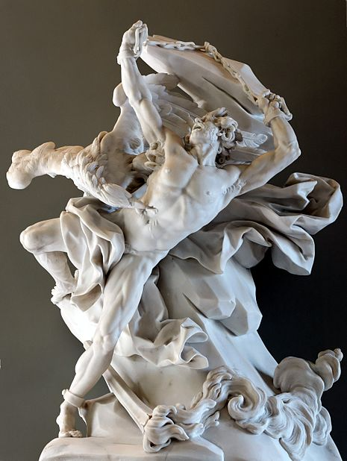
Tecniche per Aumentare la Resecabilità
La Rigenerazione del fegato
Il mito di Prometeo
Prometeo incatenato, marmo bianco di Nicolas-Sébastien Adam, Parigi, Louvre 1762

Slide 22
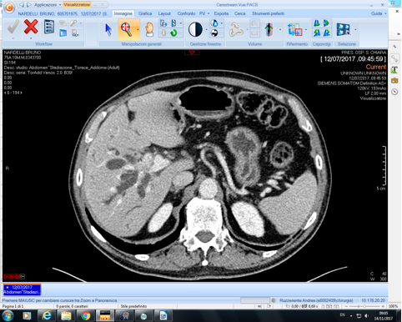
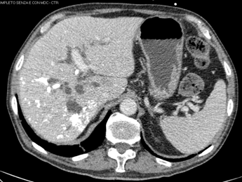
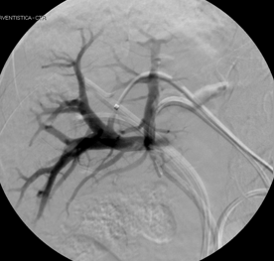
Modulazione del volume
EMBOLIZZAZIONE PORTALE (PVE)
Sg 2-3-4 556cc
44%
Sg 2-3-4
325cc
27%

Slide 23
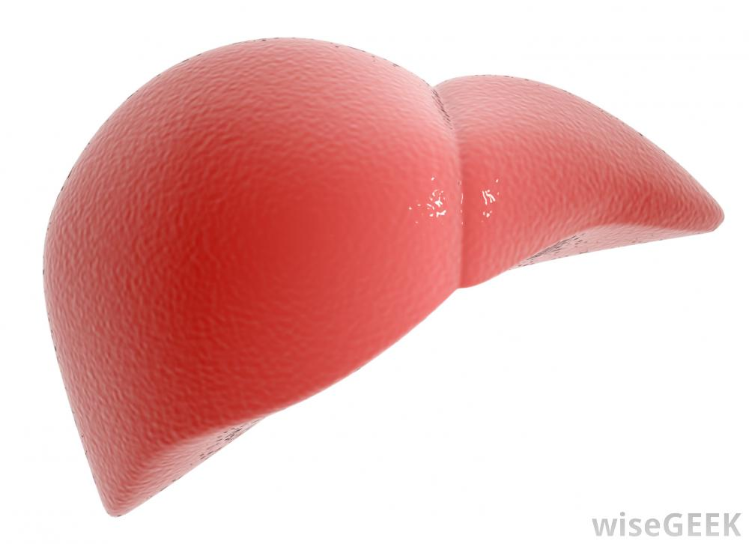

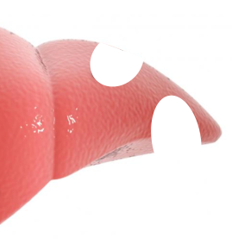
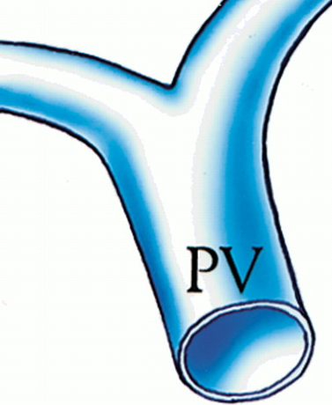
Two stage hepatectomy
I Tempo Chirurgico:
Bonifica di un emifegato
Resezioni epatiche atipiche ± RFA
II Tempo Chirurgico:
Emiepatectomia controlaterale
PVL/PVE
4-8 settimane
Jaeck, Ann Surg 2004

Slide 24
Two stage hepatectomy
LIMITI
Riservata a pochi pazienti selezionati (circa 5-10%)
Ipertrofia compensatoria non sufficiente nel 20% dei casi
Progressione di malattia fra I e II tempo nel 60-80% dei casi
13-36% non completata
Choa TC, J Surg Oncol 2013

Slide 25
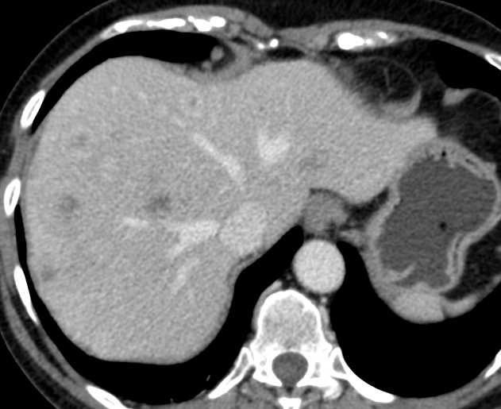
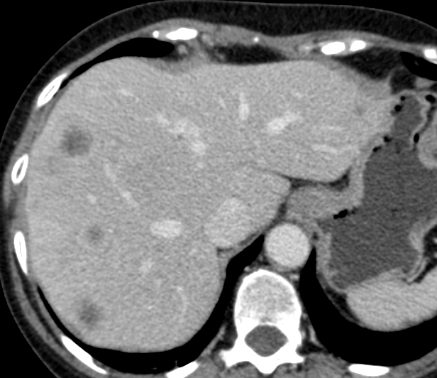
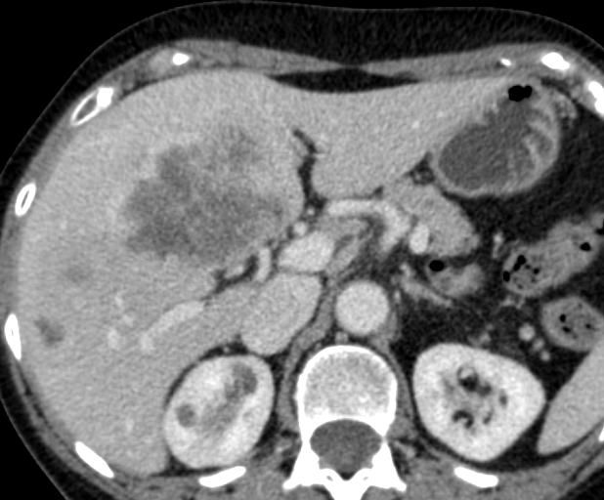
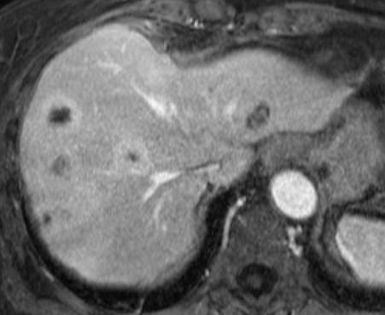
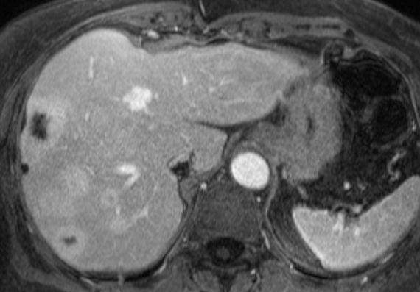
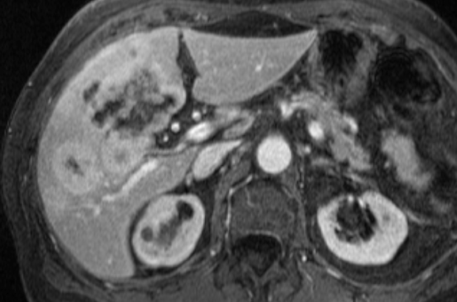
Two Stage Hepatectomy - ICC
GEM-CIS x 4 cicli→ FOLFIRINOX x 5 cicli
Follow up a 6 mesi dalla iniziale diagnosi con risposta parziale
Esplorazione chirurgica con 4 resezioni atipiche in Sg2-3-4
e legatura vena porta destra

Slide 26
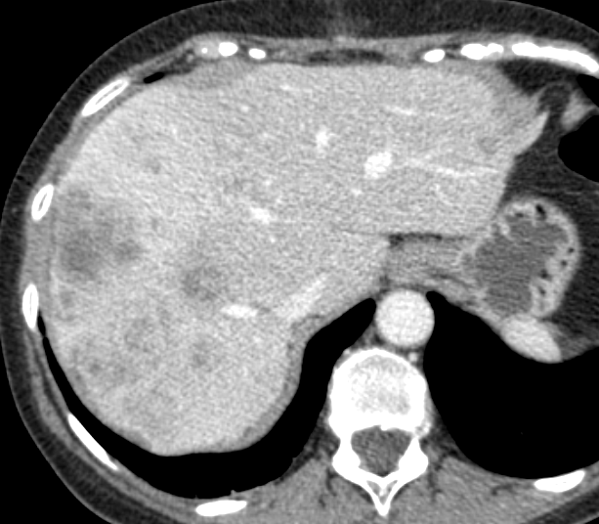
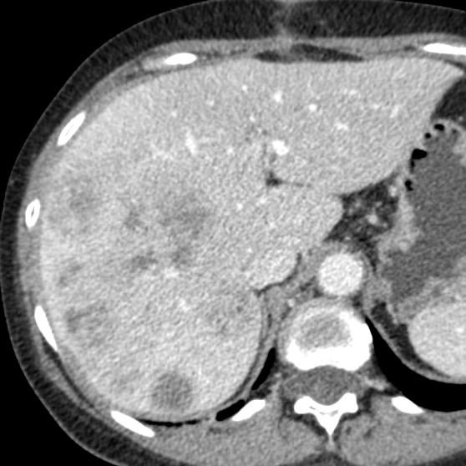
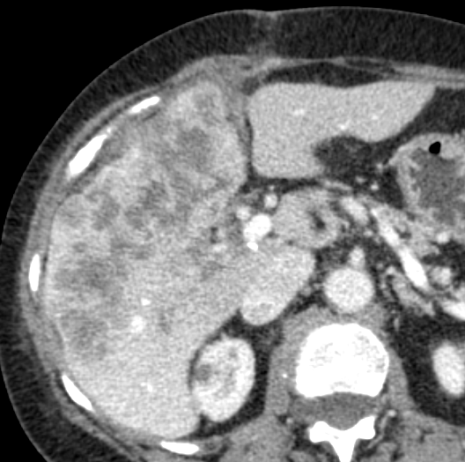

Recidiva Intraepatica multifocale a 6 mesi
1 mese dopo il primo tempo della two stage hepatectomy con ipertrofia S2-3 (22%→ 33%)
Trisegmentectomia destra
Sopravvivenza 20 mesi dalla diagnosi

Slide 27







Tecniche chirurgiche: Strumenti
Transezione Parenchimale
Selettiva
Sintesi Tissutale - Emostasi

Slide 28
Trasfusioni e Resezione Epatica
Esperienza Personale
2183 resezioni epatiche dal 1990 al 05/2019
Poon 1989-96
67.7%
Oss.Pers.
Letteratura
Kwon 2001
26%
Aloia 2005
10%
Kamiyama 2010
6.8%
1998-1999
2000-2001
2008
2002-2003
2009
2004-2005
2006-2007
2010
2011
2012
2013
2014
2015
2016
2017
2018
2019

Slide 29


Chirurgia Mini-invasiva
Vantaggi
Riduzione dello stress chirurgico
Ridotto sanguinamento intraoperatorio
Ridotto dolore postoperatorio
Precoce mobilizzazione
Precoce dimissione e ripresa delle normali attività
Vantaggi estetici

Slide 30
Tecniche Chirurgiche: Laparoscopia
Università di Verona
Dipartmento di Chirurgia
Chirurgia Generale e Epatobiliare
Policlinico GB Rossi
Prof. Alfredo Guglielmi
2017-2018
Laparoscopia
38%

Slide 31


I Fattori Prognostici
Ann Surg 2013
Resezione radicale R0
Linfonodi negativi N0
Assenza metastasi M0

Slide 32


Chirurgia Generale ed Epato-Biliare - G.B. Rossi - Verona
Direttore: Prof. A. Gugliemi
2183 Resezioni Epatiche
486 Colangiocarcinomi
dal 1990 al 05/2019
p = 0.023
p = 0.004
2005-2019
2005-2019
53%
27%
1990-2005
1990-2005
25%
18%
R0 e N0

Slide 33


Fattori Prognostici: Metastasi Linfonodali
J Gastrointest Surg - 2019

Slide 34


Fattori Prognostici: Dimensioni
8cm
< 3 cm
ICG R15 4,8% FRLV Sg6-7 39%
> 3 cm
Ruzzenente A, Guglielmi A - JGS 2019

Slide 35


Chirurgia del Colangiocarcinoma Intraepatico
Singolo
Singolo + satelliti
Multifocale
noduli multipli nello stesso segmento anatomico
noduli multipli in segmenti anatomici diversi

Slide 36


Ann Surg Oncol 2018

Slide 37




Colangiocarcinoma Multifocale
Trattamento Multidimodale
9 Cicli
Cisplatino-Gemcitabina
Intervento Chirurgico
Bisegmentectomia Sg4b-5
Resezione Atipiche in Sg4a, Sg3
RF Sg8 e Sg6
DIAGNOSI
ICC multifocale
Non resecabile
Notes:
Coppa Pietro

Slide 38




Colangiocarcinoma Multifocale
Trattamento Multimodale
Follow up Libero da malattia a 24 mesi
Esito Rf Sg8
Esito Rf Sg6

Slide 39
Recidiva
Chirurgia Generale ed Epatobiliare – Policlinico G.B. Rossi – Verona
Direttore: Prof. A. Gugliemi
Recurrence Free Survival
Metastasi
Intraepatiche
35%
26%
Polmone
Time (months)
Notes:
The anatomical location of the biliary duct into the hepatic pedicle and its closeness with important vascular structures make vascolar invasion a common occurence.
In our series almost 20% of the patients underwent portal vein resection and 4% hepatic artery resection and reconstruction.

Slide 40
Sede recidiva
Studio Retrospettivo
Gennaio 1990 – Novembre 2013
Recidive 57% (49/86)
Mediana 15.8 mesi
Valdegamberi , Ruzzenente , Guglielmi – SIC 2014
Notes:
Togli anastomosi

Slide 41
Trattamento Recidiva
Chirurgia Generale ed Epatobiliare – Policlinico G.B. Rossi – Verona
Direttore: Prof. A. Gugliemi
 | Chirurgia | ChT | Radioterapia | Palliazione/BSC
Metastasi Intraepatiche | 7% | 64% | 0% | 29%
Locoregionale | 3% | 16% | 31% | 50%
Intra-Extraepatica o Extraepatico | 3% | 50% | 3% | 44%

Slide 42



131 pazienti
Mayo Protocol
5-year Recurrence free survival 60%
5-year intention to treat survival 53 %
Dig Dis - 2013

Slide 43


Indicazioni Trapianto in Europa
16.5% per Tumore Maligno
Carcinoma della via biliare 1.9 %
Colangiocarcinoma 2.5 %

Slide 44

Trattamento della recidiva
Sopravvivenza
Chir vs CT/RT e BSC: p=0,05
Chirurgia
62,5%
CT/RT
23,8%
BSC
22,5%
Valdegamberi , Ruzzenente , Guglielmi – SIC 2014
Notes:
Terapia di supp
44

Slide 45




Ann Surg Oncol - 2016
Intrahepatic
Mass-Forming
Perihilar
Intrahepatic Mass
Perihilar Extrahepatic
 | ICC (n=35) | IH-PCC (n=18) | EH-PCC (n=38) | p values
IDH1/2 | 7 (19.9%) | 1 (5.6%) | 2 (5.2%) | 0.034
NRAS | 6 (17.1%) | 0 (0.0%) | 0 (0.0%) | 0.002
BAP1 | 5 (14.3%) | 0 (0.0%) | 2 (5.2%) | 0.074
KRAS | 3 (8.6%) | 4 (22.2%) | 18 (47.4%) | 0.001
TP53 | 2 (5.7%) | 2 (11.1%) | 9 (23.7% | 0.057

Slide 46

Gruppo Interdisciplinare Tumori Epato-Biliari (GITEB)
Responsabile Prof. Calogero Iacono
Chirurgia Generale ed Epatobiliare
Prof. A. Guglielmi
Prof. C. Iacono; Prof. A. Ruzzenente
Dott. T. Campagnaro; Dott. S. Conci
Radiologia
Prof. G. Mansueto
Dott. A. Contro; Dott.ssa G. Zamboni
Oncologia Medica
Prof. M Milella
Dott. D. Melisi; Dott. A. Auriemma;
Dott. Soldà
USD Liver Unit
Prof. P. Minuz – Prof. Sacerdoti
Dott. A. Dalbeni; Dott.ssa V. Paon
Radioterapia
Prof. R. Mazzarotto
Dott. R. Micera; Dott. N. Simoni
Centro Trapianti
Dott. U. Tedeschi
Dott. A. Carraro; Dott.ssa P. Violi
Anestesia - Rianimazione
Prof. E. Polati
Prof.ssa K. Donadello; Dott. G. Montemezzi
Dott. S. Simari
Anatomia Patologica
Prof. A. Scarpa
Dott.ssa P. Capelli; Dott.ssa S. Pecori
Incontri settimanali

Slide 47
Mettersi insieme è un inizio, Rimanere insieme è un progresso,
Lavorare insieme un successo.
Henry Ford
1863 - 1947

Slide 48


Slide 49



